Slide 1
Государственное бюджетное нетиповое общеобразовательное учреждение Пензенской области «Губернский лицей» МАСТЕР -КЛАСС Влияние среды на протекание окислительно-восстановительных реакций
Фролова
Елена Вячеславовна,
учитель высшей категории

Slide 2
Влияние среды на ОВР
H⁺ Mn²⁺
MnO₄⁻ H₂O MnO₂↓
OH⁻
MnO₄²⁻
2KMnO₄+5Na₂SO₃+3H₂SO₄=2MnSO₄+K₂SO₄+Na₂SO₄+3H₂O
р-р бесцветный
2KMnO₄ + 3Na₂SO₃ + H₂O = 3Na₂SO₄ + 2MnO₂↓ + 2KOH
бурый
2KMnO₄ + Na₂SO₃ + 2KOH = 2K₂MnO₄ + Na₂SO₄ + H₂O
р-р зелёный

Slide 3
Цель занятия:
Выяснить влияние среды на протекание окислительно-восстановительных реакций с дихроматом калия.
+OH⁻
K₂Cr₂O₇ K₂CrO₄
+ H⁺

Slide 4
Вывод:
Среда не влияет на изменение степени окисления хрома.
влияет только на продукт реакции.
H⁺ Cr₂(SO₄)_{3 р-р зелёный}
Cr₂O₇²⁻ H₂O Cr(OH)₃↓_{серо-зеленый}
OH⁻
K₃[Cr(OH)₆] _{р-р темно-}
_{зелёный}

Slide 5
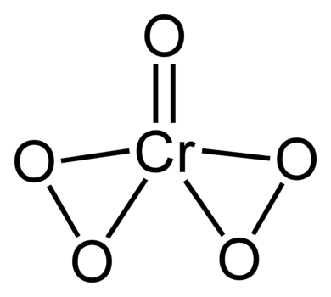
Опыт «трехцветная жидкость»
Пероксид хрома (VI)
^{синий}

Slide 6
Домашнее задание:
Написать уравнения 2-х реакций протекающих в эксперименте «Трехцветная жидкость» и расставить коэффициенты с помощью электронного баланса.
Выучить записи.

Slide 7
СПАСИБО
ЗА
ВНИМАНИЕ!

Slide 8
Проверка домашнего задания
К₂Сr₂O₇ + H₂SO₄ + 4H₂O₂ = 2CrO₅ + K₂SO₄ + 5H₂O
2CrO₅ + 7H₂O₂ +3H₂SO₄ = Cr₂(SO₄)₃ +10H₂O + 7O₂↑
_{р-р зелёный}

